Slide 1
K-Nearest Neighbors (K-NN)
Prof. André Gustavo Hochuli
gustavo.hochuli@pucpr.br
aghochuli@ppgia.pucpr.br
github.com/andrehochuli/teaching
Notes:
Prof. André Hochuli

Slide 2
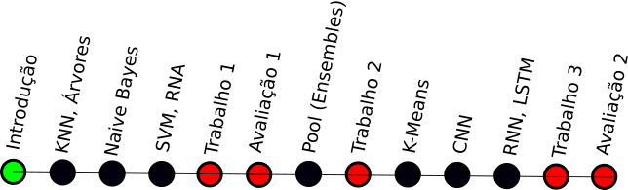
Plano de Aula
Discussões Iniciais
Aprendizado por Instâncias
Algoritmo KNN
Métricas de Avaliação
Exercícios
Aprendizado de Máquina - Prof. André Hochuli
KNN
Notes:
Prof. André Hochuli

Slide 3
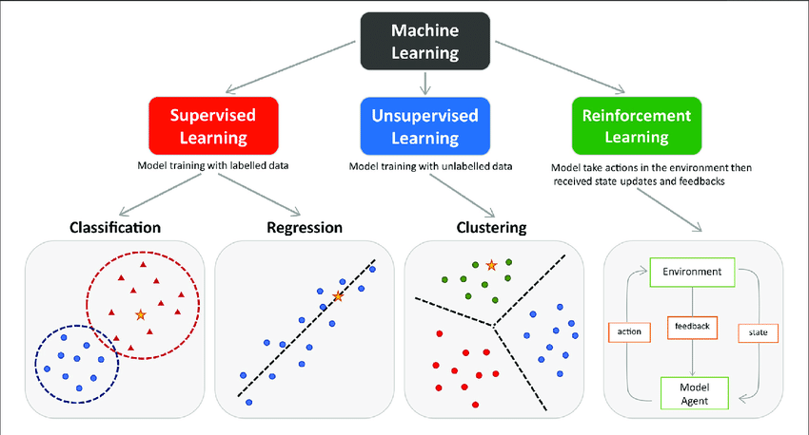
Discussões Iniciais
Tipos de Aprendizado
Aprendizado de Máquina - Prof. André Hochuli
KNN
Notes:
Prof. André Hochuli

Slide 4
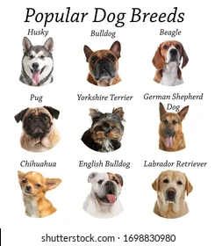
Tam | Pelo | Cor | Orelha | Focinho | Raça
G | Curta | Branco/Cinza | Pontuda | Normal | Husky
P | Curta | Branco/Preta | Caída | Achatado | Pug
P | Curta | Caramelo | Pontuda | Normal | Chihuahua
M | Curta | Branco/Caramelo | Caída | Normal | Beagle
P | Longa | Preta/Caramelo | Pontuda | Normal | Yorkshire
G | Longa | Caramelo | Pontuda | Normal | Pastor Alemão
G | Curta | Branco/Caramelo/Preta | Caída | Normal | Labrador
Discussões Iniciais
Representação
Aprendizado de Máquina - Prof. André Hochuli
KNN
Notes:
Prof. André Hochuli

Slide 5
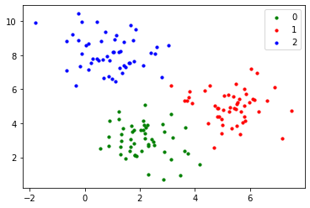
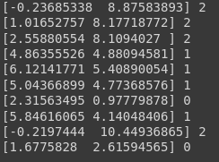
Aprendizado por instâncias
Características são mapeadas no espaço Euclidiano
Métodos não paramétricos
Distribuições Arbitrárias
Sem suposição sobre as densidades
Aprendizado de Máquina - Prof. André Hochuli
KNN
Notes:
Prof. André Hochuli

Slide 6
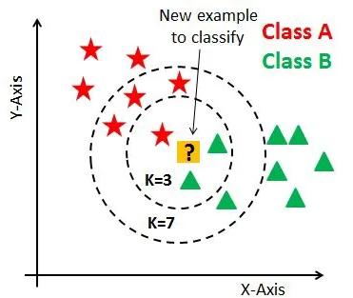
K-Nearest Neighbors (K-NN)
Votação de ‘K’ vizinhos da amostra de teste
Aprendizado de Máquina - Prof. André Hochuli
KNN
Notes:
Prof. André Hochuli

Slide 7
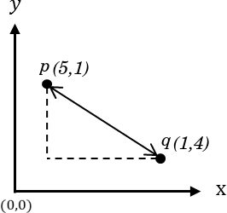

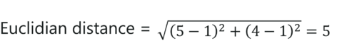
Distância Euclidiana
Determina a distância entre dois pontos espaço euclidiano
Aprendizado de Máquina - Prof. André Hochuli
KNN
Notes:
Prof. André Hochuli

Slide 8
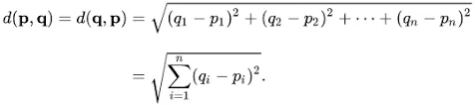
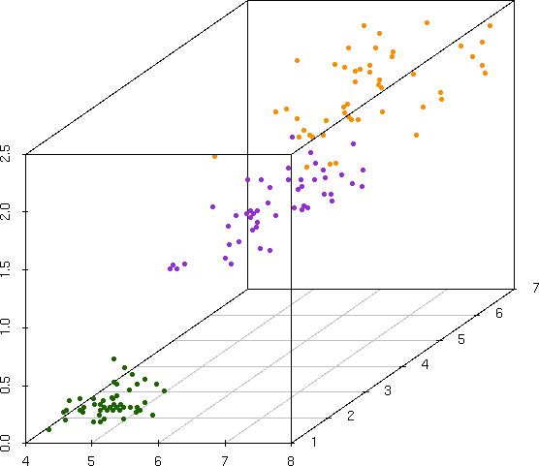
Distância Euclidiana
N-dimensional
Aprendizado de Máquina - Prof. André Hochuli
KNN
Notes:
Prof. André Hochuli

Slide 9
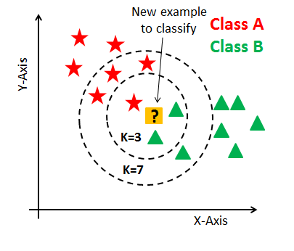
Inferência KNN
Computar as distâncias entre a amostra de teste e as amostras de treino
Selecionar os K vizinhos mais próximos
Votação
Aprendizado de Máquina - Prof. André Hochuli
KNN
Notes:
Prof. André Hochuli

Slide 10
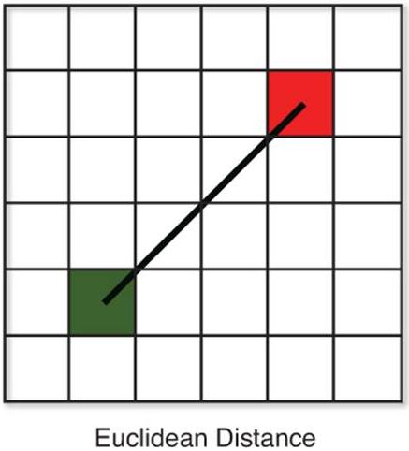
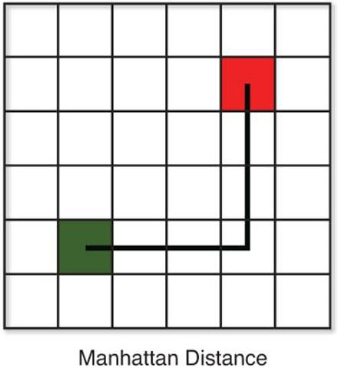

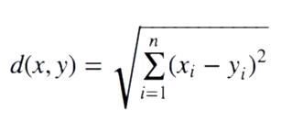
Outras métricas
Distâncias
Aprendizado de Máquina - Prof. André Hochuli
KNN
Notes:
Prof. André Hochuli

Slide 11
Distância Euclidiana
Determina a distância entre dois pontos de no plano cartesiano
https://colab.research.google.com/#scrollTo=rgQW2nlZ09aO
https://python-course.eu/machine-learning/k-nearest-neighbor-classifier-with-sklearn.php
Aprendizado de Máquina - Prof. André Hochuli
KNN
Notes:
Prof. André Hochuli

Slide 12
Distância Euclidiana
Determina a distância entre dois pontos de no plano cartesiano
https://colab.research.google.com/#scrollTo=rgQW2nlZ09aO
https://python-course.eu/machine-learning/k-nearest-neighbor-classifier-with-sklearn.php
Aprendizado de Máquina - Prof. André Hochuli
KNN
Notes:
Prof. André Hochuli

